Slide 1


6
ISTRUTTORI DI BASE
Dipartimento Formazione
Tutti i diritti sono riservati

Slide 2

Questa presentazione/testo fa parte del materiale
didattico realizzato dalla FISE la quale possiede i
diritti patrimoniali dell’opera. Pertanto tutte le informazioni, i dati, i contenuti editoriali, le immagini, i grafici, i disegni e, in generale, il materiale ivi contenuto e pubblicato (di seguito ‘i Contenuti’) sono protetti dalle leggi in materia di proprietà intellettuale.
L’Utente si obbliga a non copiare, modificare, creare lavori derivati
da o, comunque, disporre in qualsiasi altro modo dei Contenuti.
Dipartimento Formazione
Tutti i diritti sono riservati

Slide 3
TECNICA EQUESTRE
SALTO OSTACOLI
Dipartimento Formazione
Tutti i diritti sono riservati

Slide 4


SALTO OSTACOLI
STORIA DEL SALTO OSTACOLI
NEW YORK
Città pioniera, insieme a Dublino e Parigi, delle prime sfide ufficiali di Salto Ostacoli
Dipartimento Formazione
Tutti i diritti sono riservati

Slide 5
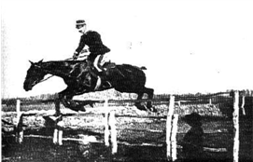
SALTO OSTACOLI
STORIA DEL SALTO OSTACOLI
Federico Caprilli fondatore del «sistema naturale»
Dipartimento Formazione
Tutti i diritti sono riservati

Slide 6

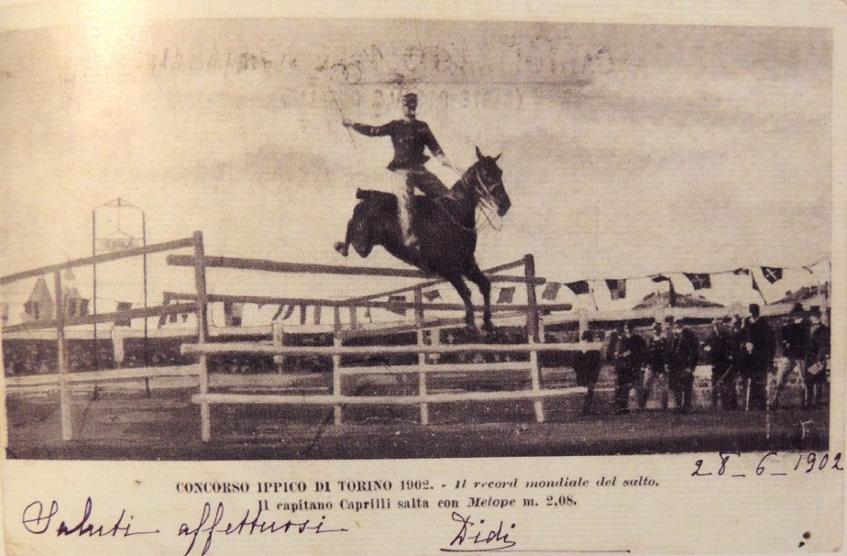
SALTO OSTACOLI
STORIA DEL SALTO OSTACOLI
Il primo concorso ippico ufficiale si tenne agli inizi di questo secolo, era il 1902 a Torino, e fu la consacrazione dello stile “Caprilliano” ovvero l’inizio del concorso ippico moderno, sia nello stile in sella che nella concezione dei percorsi.
Dipartimento Formazione
Tutti i diritti sono riservati

Slide 7
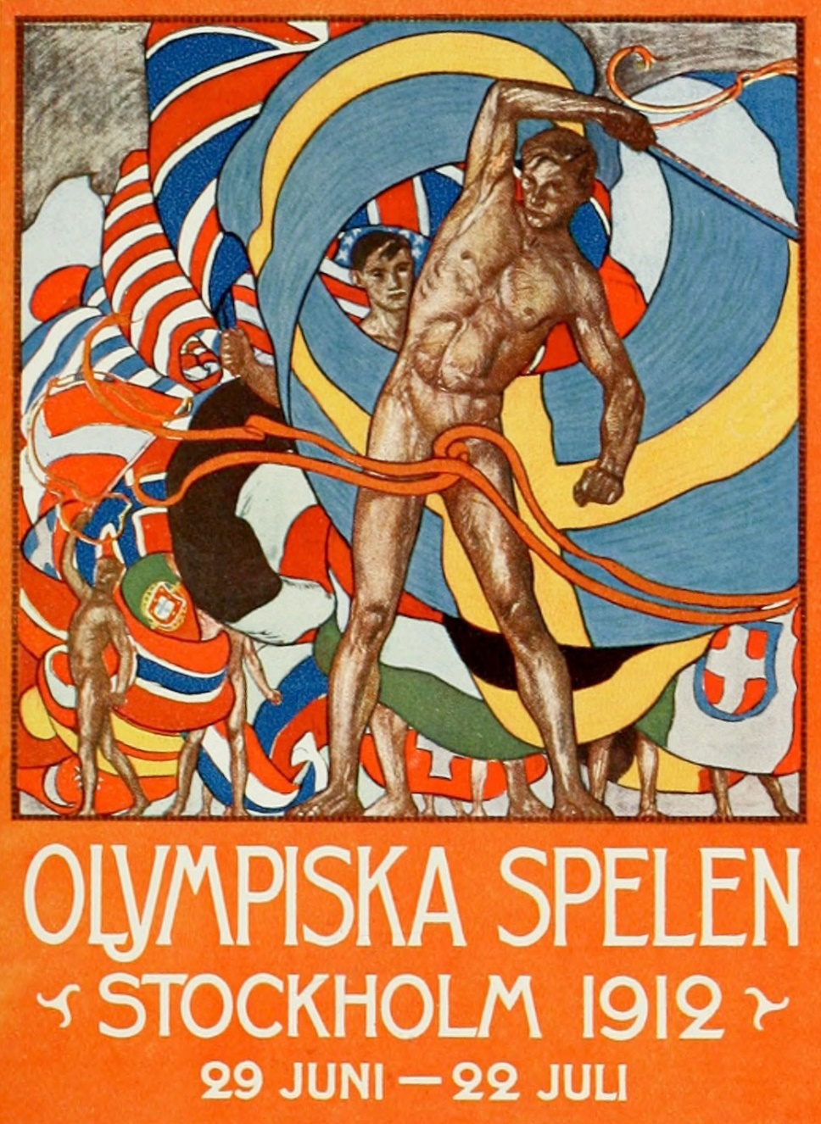
SALTO OSTACOLI
STORIA DEL SALTO OSTACOLI
Nel 1912 il salto ostacoli entrò a far parte ufficialmente delle discipline olimpiche, ai Giochi di Stoccolma, e fino agli anni 50 restò sempre prerogativa dei militari, che potevano contare su un parco cavalli decisamente ampio.
Dipartimento Formazione
Tutti i diritti sono riservati

Slide 8
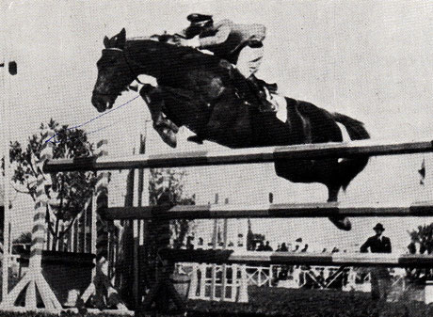
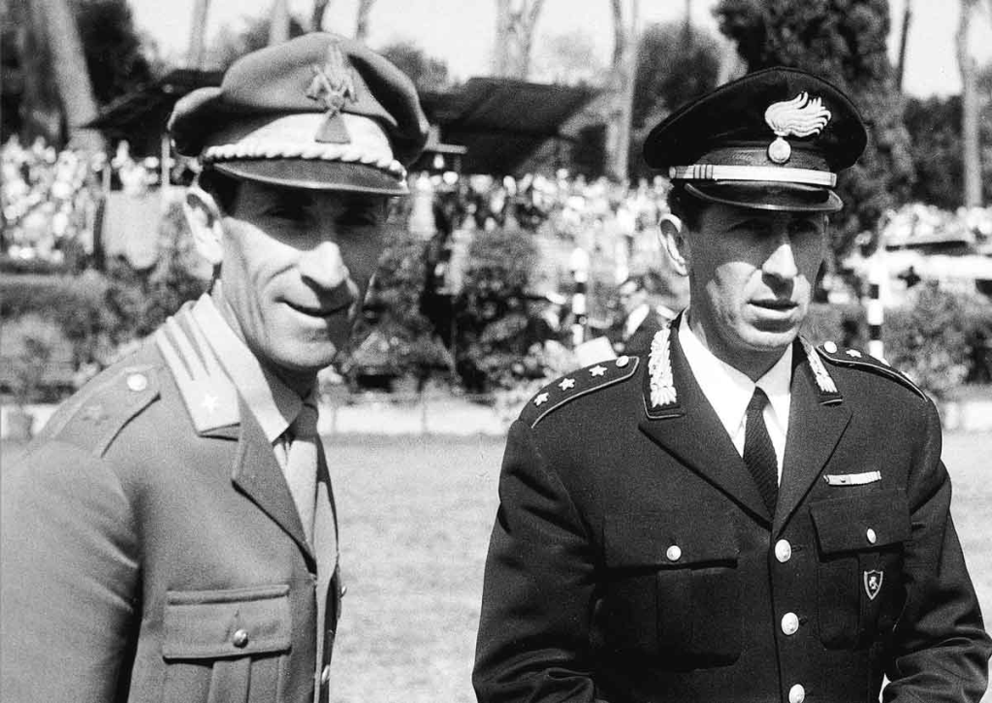
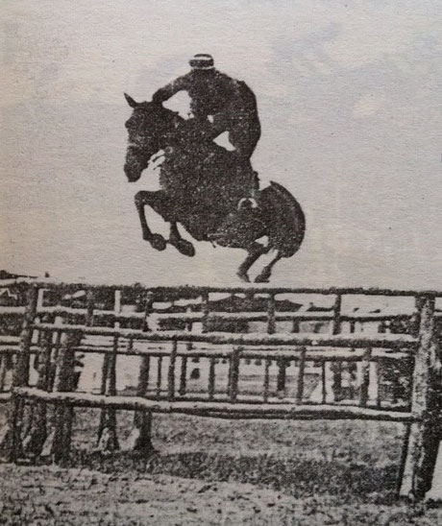
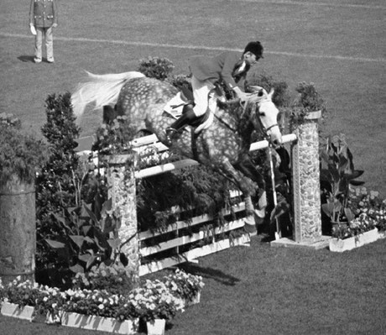
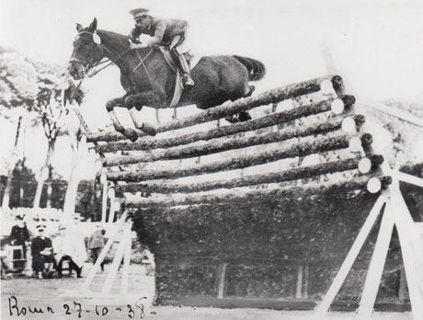
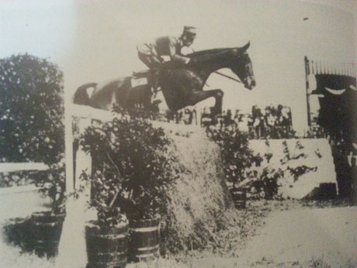
SALTO OSTACOLI
STORIA DEL SALTO OSTACOLI
Alcuni dei nostri Campioni del passato
Dipartimento Formazione
Tutti i diritti sono riservati

Slide 9
SALTO OSTACOLI
STORIA DEL SALTO OSTACOLI
Anversa 1920 Cap. Tommaso Lequio
Oro salto a ostacoli individuale
Argento Parigi 1924 salto a ostacoli individuale
4° Amsterdam 1928 prova a squadre
Ranieri Di Campello
su Beaurivage
al Concorso di Nizza
Dipartimento Formazione
Tutti i diritti sono riservati

Slide 10
SALTO OSTACOLI
STORIA DEL SALTO OSTACOLI
Antonio Gutierrez su Osoppo, Piazza di Siena 1938, gara di elevazione 2,44 m
Salvatore Oppes su Somalo Lisbona, 1954
Dipartimento Formazione
Tutti i diritti sono riservati

Slide 11
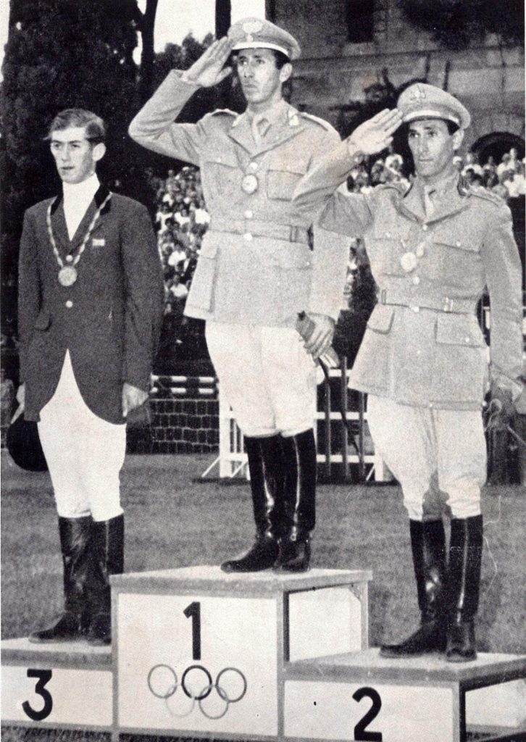
SALTO OSTACOLI
STORIA DEL SALTO OSTACOLI
I
FRATELLI
D’ITALIA
I cosiddetti ‘‘Fratelli d’Italia’’
non possono essere che
Piero e Raimondo d’Inzeo (risp. 1923-2014 e 1925-2013)
‘‘Otto medaglie tra individuali e a squadre nell’arco di otto Olimpiadi’’, Piero tutte in salto ostacoli dal 1948 al 1976, più la presenza anche in completo nel 1952; Raimondo la prima nel 1948 in completo, poi le successive sette in salto ostacoli. Le loro medaglie sono state vinte a Stoccolma 1956 (Piero bronzo e Raimondo argento, più l’argento di squadra), a Roma 1960 (Raimondo oro e Piero argento, Italia bronzo), a Tokyo 1964 (bronzo a squadre) e a Monaco 1972 (bronzo a squadre).
Dipartimento Formazione
Tutti i diritti sono riservati

Slide 12
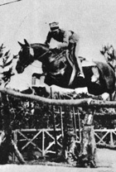
SALTO OSTACOLI
STORIA DEL SALTO OSTACOLI
Il francese Pierre Jonquères d’Oriola l’unico ad aver vinto due volte la medaglia d’oro individuale: Helsinki 1952 e Tokyo 1964.
Dipartimento Formazione
Tutti i diritti sono riservati

Slide 13
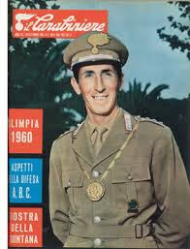
SALTO OSTACOLI
STORIA DEL SALTO OSTACOLI
Raimondo D’Inzeo
argento nel 1956
e oro del 1960
Dipartimento Formazione
Tutti i diritti sono riservati

Slide 14
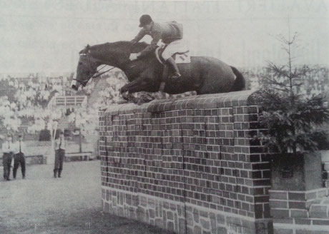
SALTO OSTACOLI
STORIA DEL SALTO OSTACOLI
Graziano Mancinelli
su Ambassador, Piazza di Siena
Graziano Mancinelli
su Water Surfer
Dipartimento Formazione
Tutti i diritti sono riservati

Slide 15
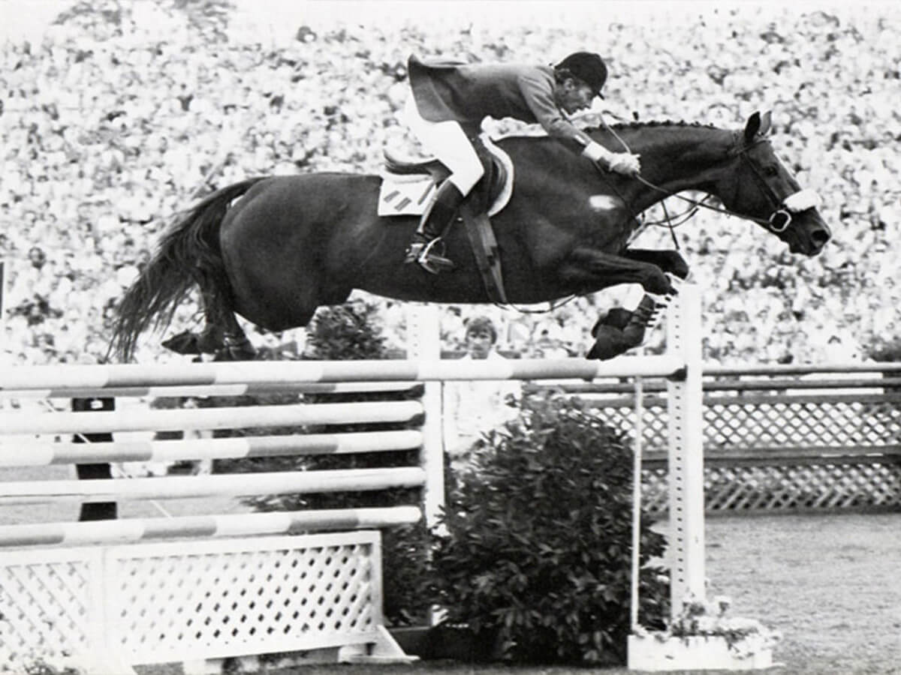

SALTO OSTACOLI
STORIA DEL SALTO OSTACOLI
Vittorio Orlandi
Giochi olimpici di Monaco
di Baviera 1972.
Dipartimento Formazione
Tutti i diritti sono riservati

Slide 16
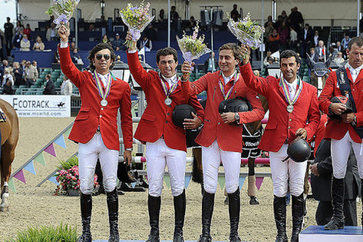
SALTO OSTACOLI
STORIA DEL SALTO OSTACOLI
Cavalieri italiani che hanno vinto la medaglia ai Campionati Europei
Dipartimento Formazione
Tutti i diritti sono riservati

Slide 17

GRAZIE PER L’ATTENZIONE
PROGETTAZIONE:
COLLABORAZIONE:
CONSULENZA TECNICA:
SUPERVISIONE:
REALIZZAZIONE GRAFICA:
SPEAKER:
ALBERTO PROTTI
MARCO GAZZARRINI
GILBERTO SEBASTIANI
COMMISSIONE
FORMAZIONE FISE
KARIN QUARTA
SERENA ROMANO
ROSSELLA ROMANO
Dipartimento Formazione
Tutti i diritti sono riservati

